Slide 1
Методы математического моделирования в фотонике.
Генерация второй оптической гармоники.
Подготовил Баранов А.
МФТИ
Кафедра фотоники
Г. Фрязино
11.11.2015
НТО «ИРЭ-Полюс»

Slide 2
План лекции
Постановка задачи.
Особенности процесса генерации второй гармоники.
Вывод основных укороченных уравнений.
Численное решение укороченных уравнений.
Аналитическое решение укороченных уравнений.
Векторные диаграммы.
Генерация второй гармоники в сфокусированном пучке.
Кристаллы с регулярной доменной структурой (PP).
НТО «ИРЭ-Полюс» <number>

Slide 3
Постановка задачи
Описать процесс нелинейного преобразования частоты (удвоение) электромагнитной волны в среде с квадратичной нелинейностью.
Актуальность задачи:
  Глубокое понимание физики
  генерации второй гармоники
Nonlinear – optical crystal
Pin
Pout
НТО «ИРЭ-Полюс» <number>

Slide 4
Особенности генерации второй гармоники
Процесс нелинейный, описывается нелинейными уравнениями
Квадратично-нелинейный (по интенсивности), не наблюдается в средах с центром инверсии (кварцевое стекло)
Процесс когерентный (параметрический), протекание процесса зависит от фаз взаимодействующих волн.
НТО «ИРЭ-Полюс» <number>

Slide 5
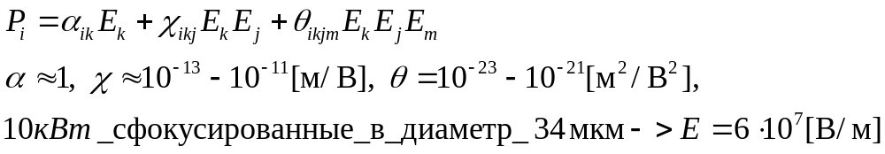
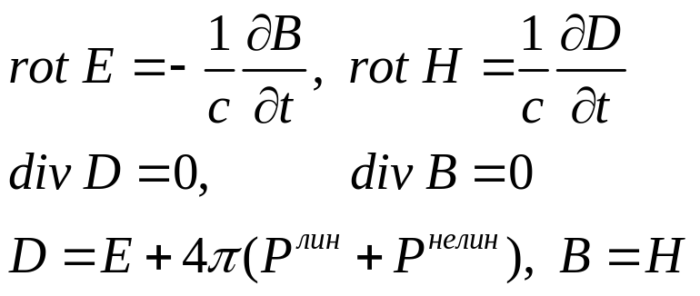
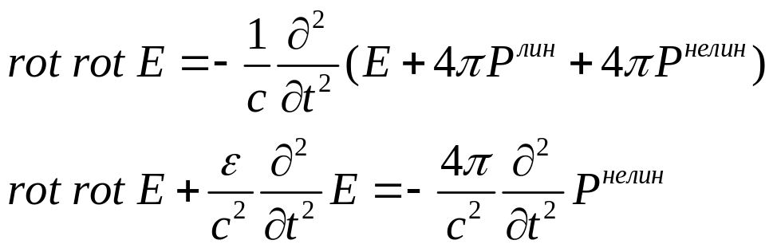
Укороченные уравнения
Поляризация диэлектрика
Уравнения Максвелла
НТО «ИРЭ-Полюс» <number>

Slide 6
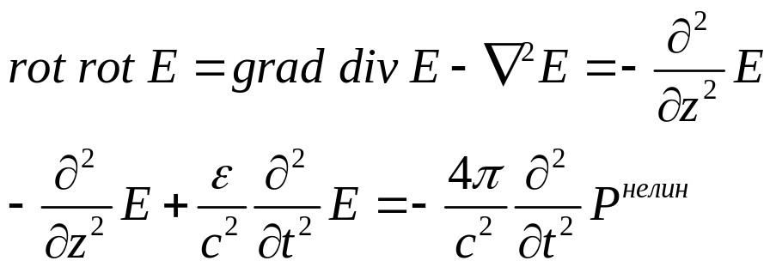
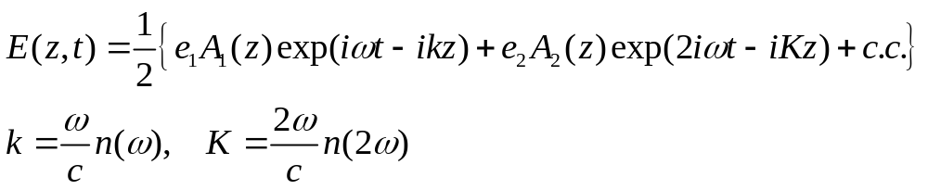
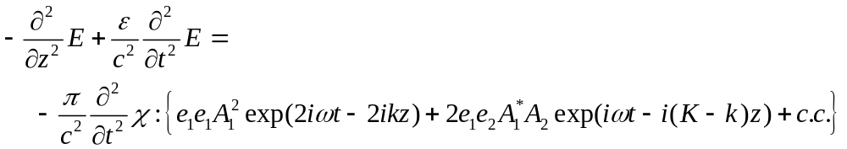
Укороченные уравнения
Одномерный случай – плоские монохроматические волны
НТО «ИРЭ-Полюс» <number>

Slide 7
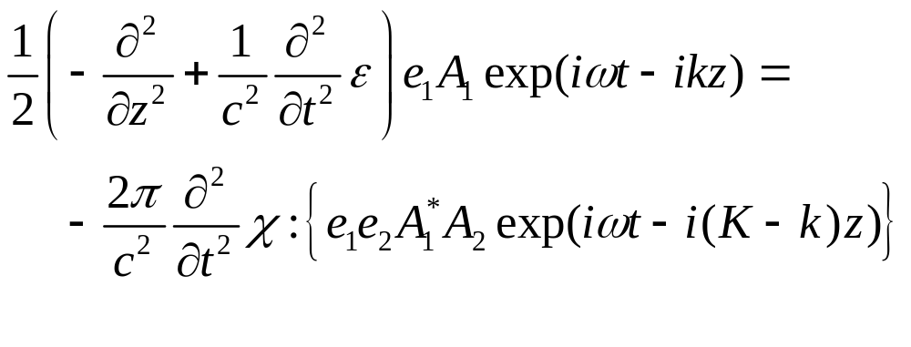
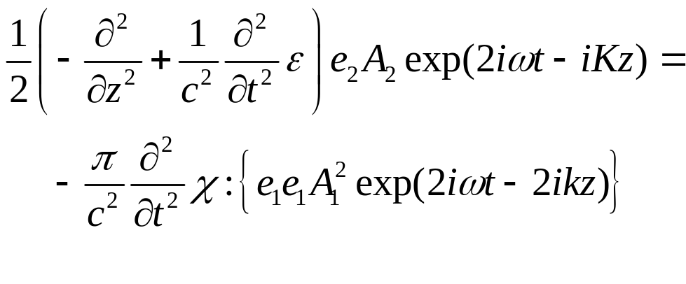
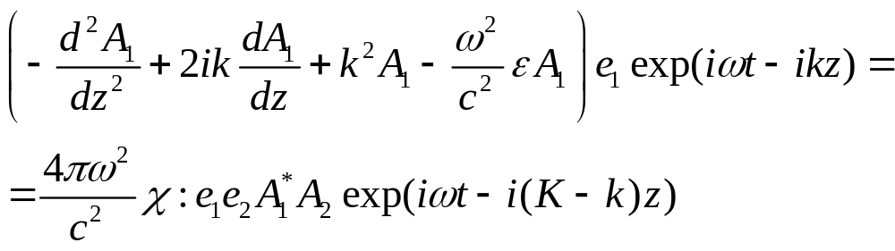
Укороченные уравнения
Уравнение основной гармоники
Уравнение второй гармоники
НТО «ИРЭ-Полюс» <number>

Slide 8
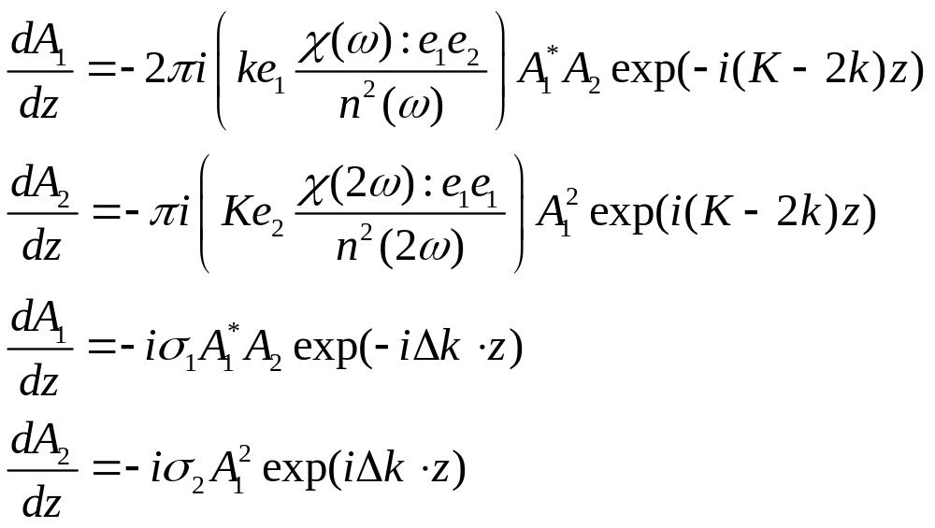
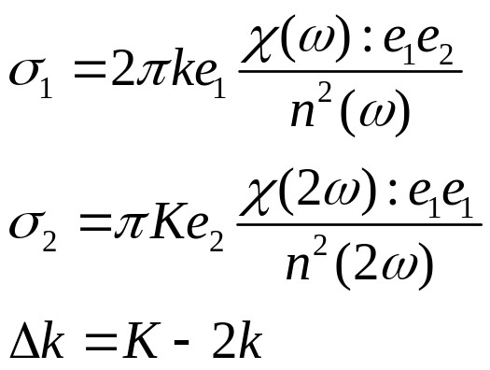
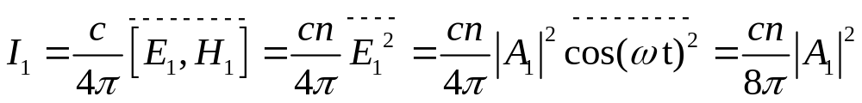
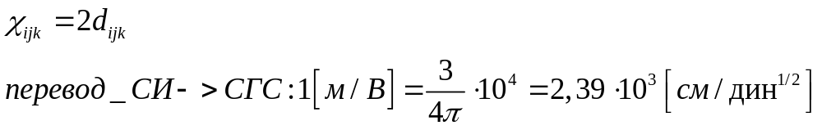
Окончательный вид уравнений
Окончательные уравнения:
Уравнения написаны в СГС!!!
НТО «ИРЭ-Полюс» <number>

Slide 9
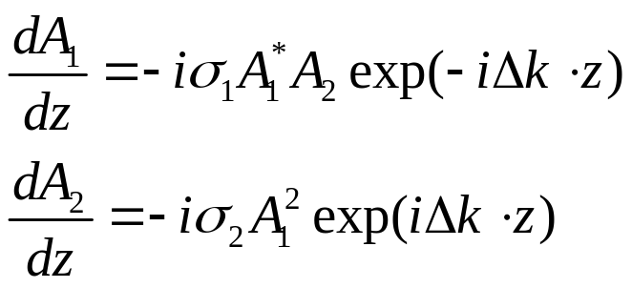
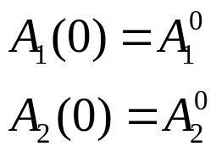
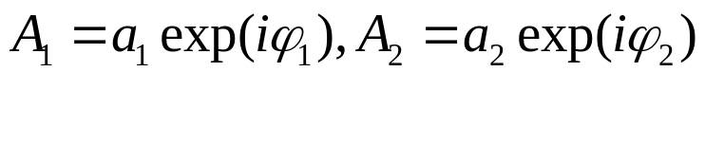
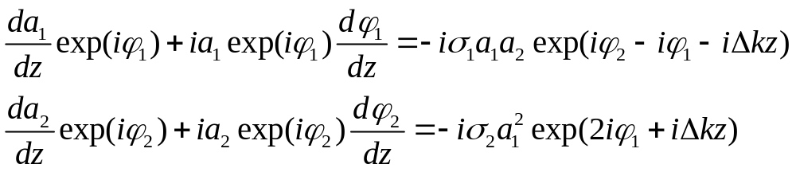
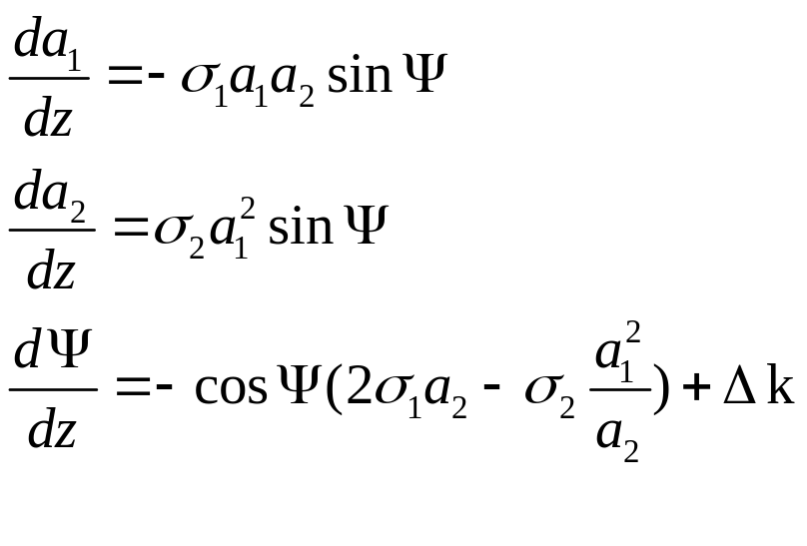
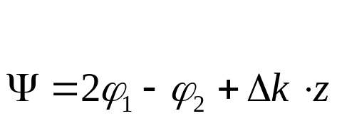
Численное решение укороченных уравнений
Данную систему уравнений можно решать, учитывая, что A₁ и A₂ – комплексные, или разбить действительную и мнимые части на разные уравнения:
НТО «ИРЭ-Полюс» <number>

Slide 10
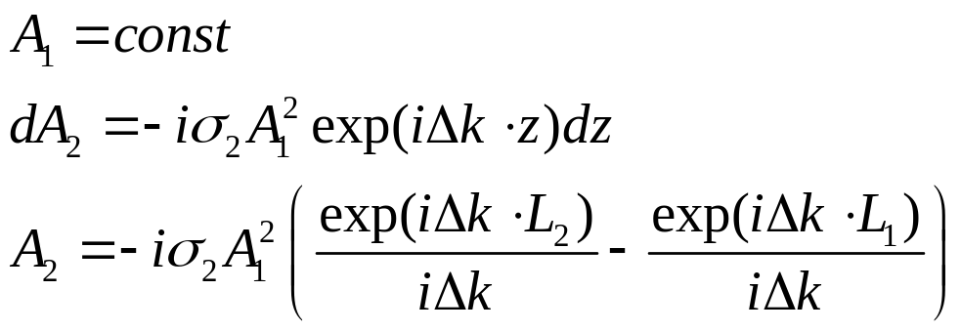
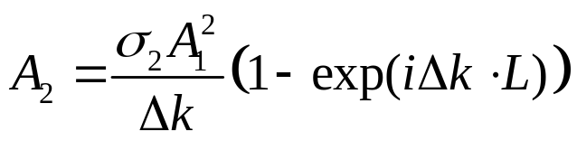
Аналитическое решение укороченных уравнений в приближении малой эффективности преобразования
В случае малой эффективности преобразования A1=const:
Длина когерентности – тогда когда сдвиг фаз пи/2.
Ширина синхронизма – такое Δk, что A2 на выходе равно 0.
НТО «ИРЭ-Полюс» <number>

Slide 11
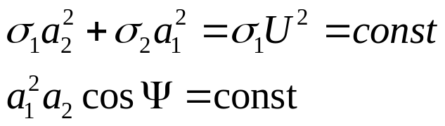
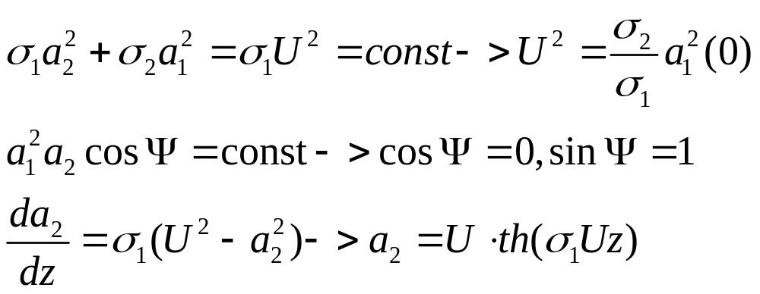
Аналитическое решение укороченных уравнений в отсутствие волновой расстройки
Интегралы движения (Δk=0):
Случай отсутствия второй гармоники на входе среды:
НТО «ИРЭ-Полюс» <number>

Slide 12
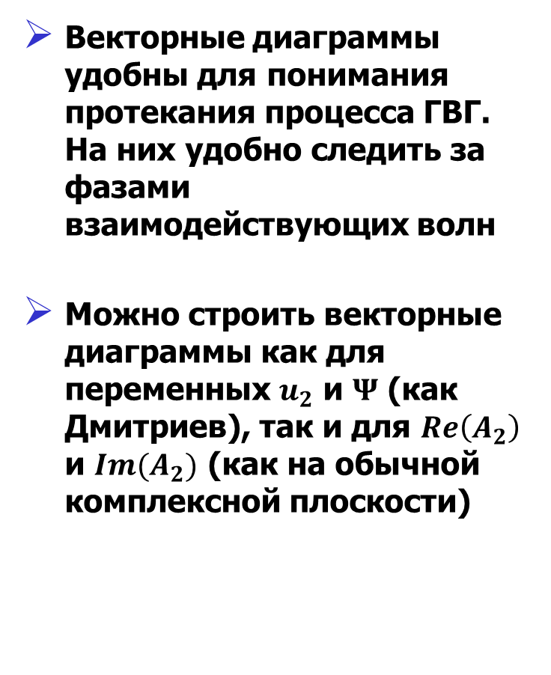
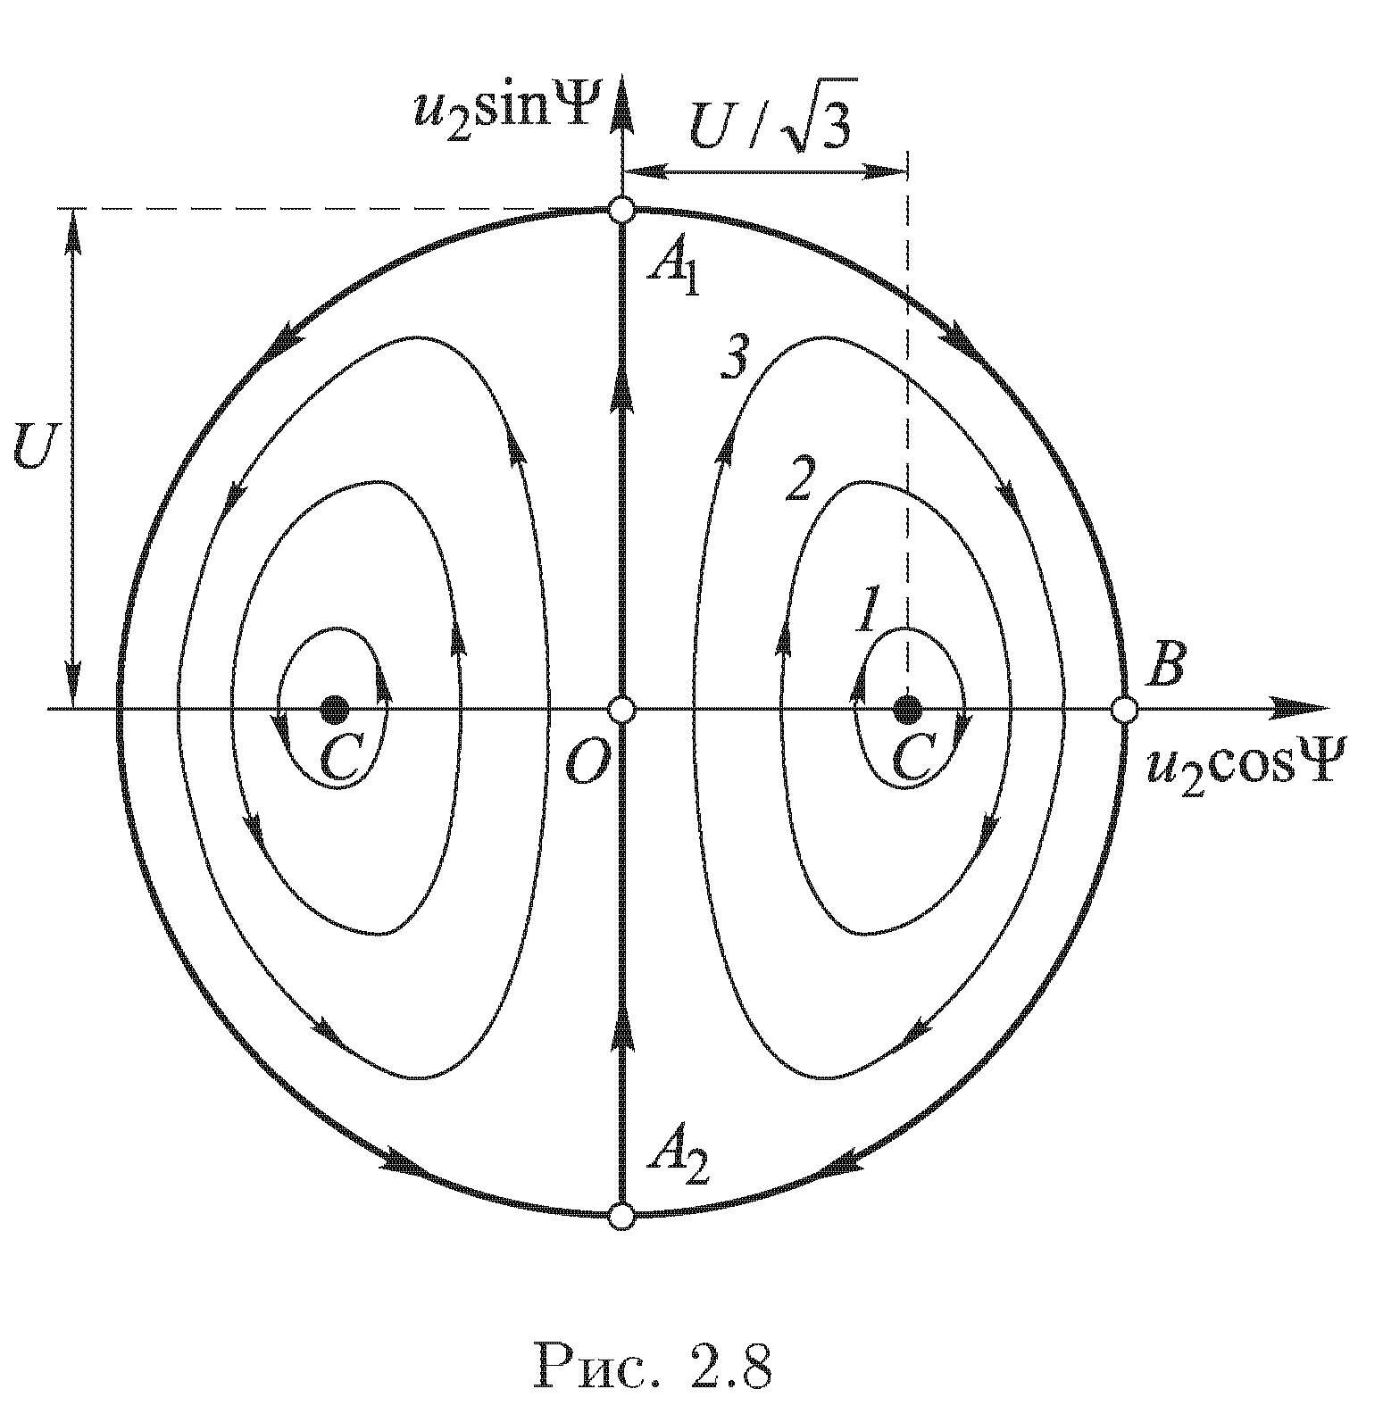
Векторные диаграммы
НТО «ИРЭ-Полюс» <number>

Slide 13
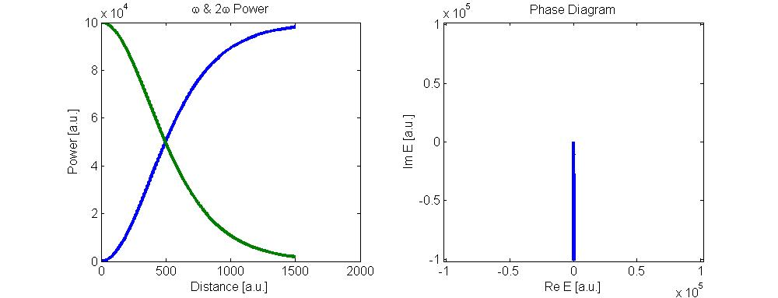
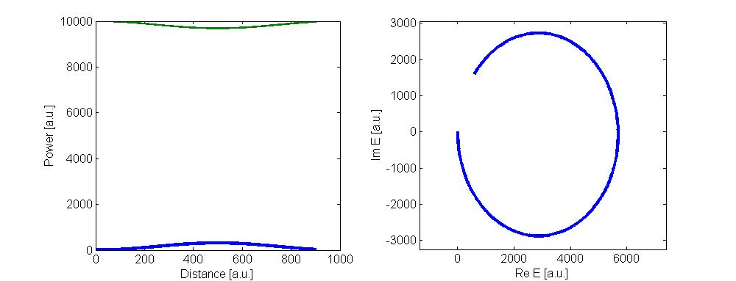
Векторные диаграммы
Δk=0
P=1e5
Δk>0
P=1e4
НТО «ИРЭ-Полюс» <number>

Slide 14
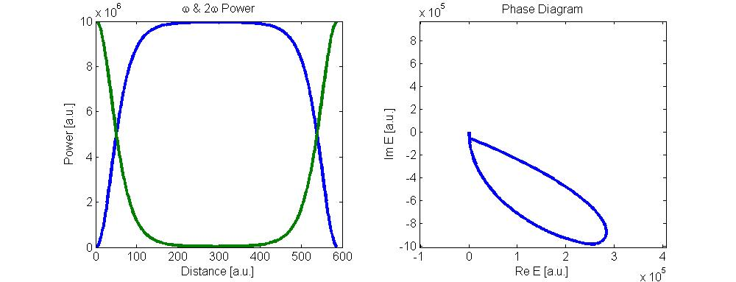
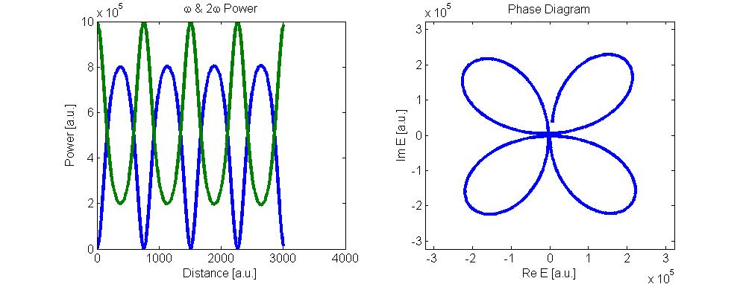
Векторные диаграммы
Δk>0
P=1e7
Δk>0
P=1e6
НТО «ИРЭ-Полюс» <number>

Slide 15
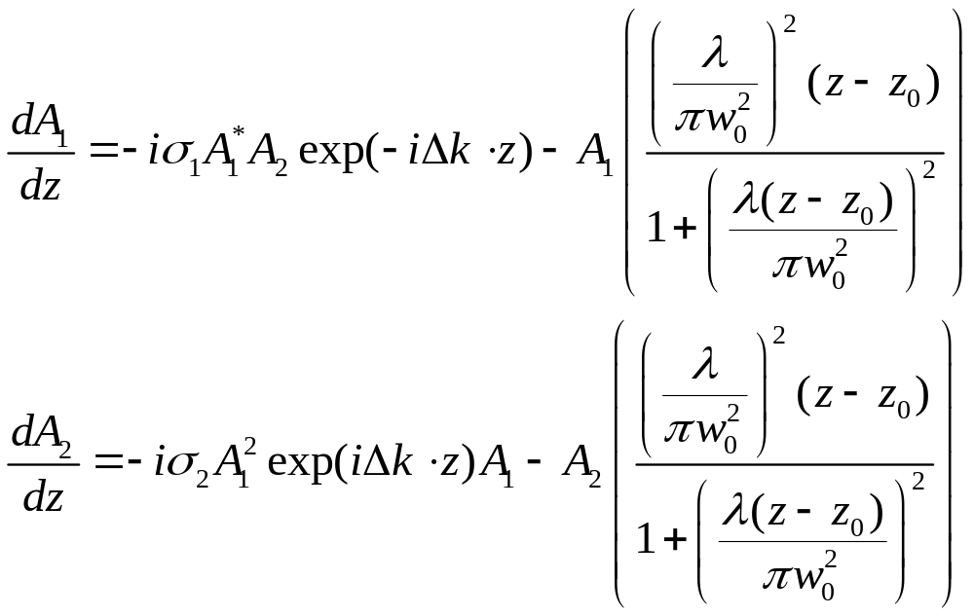
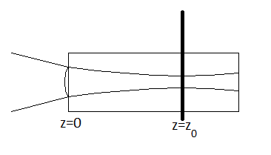
Случай сфокусированного пучка
При рассмотрении ГВГ от сфокусированного пучка необходимо учитывать поперечное распределение поля и дифракцию. В первом приближении (одномерном) можно воспользоваться моделью плоских волн, с интенсивностью, модулированной по z-координате
НТО «ИРЭ-Полюс» <number>

Slide 16
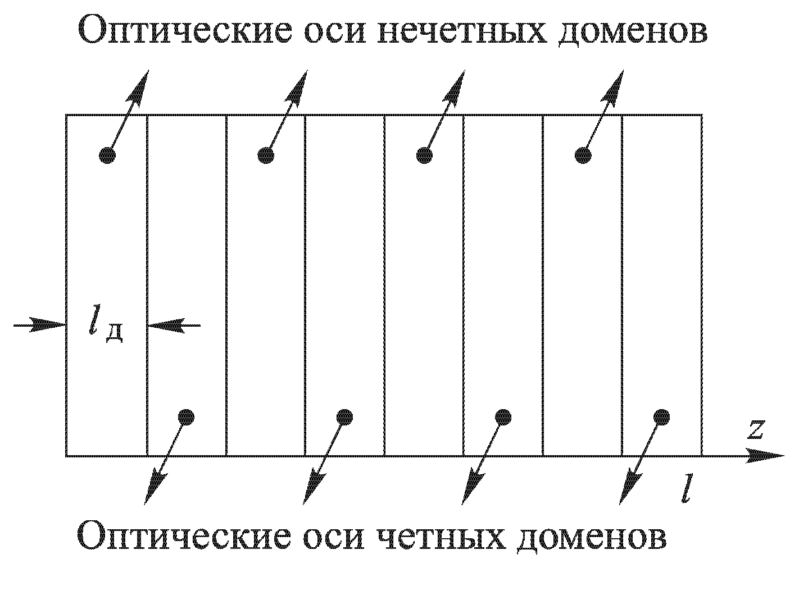
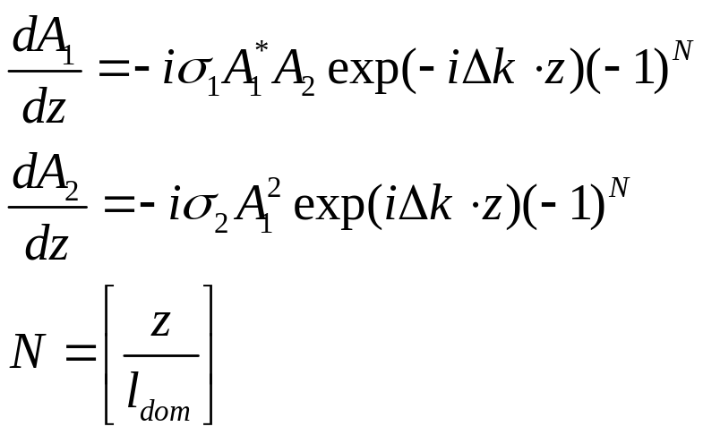
РДС-кристаллы
В кристаллах с регулярной доменной структурой (сегнетоэлектрики) синхронизм осуществляется за счет создания периодической структуры, компенсирующей расфазировку волн основной и второй гармоники
НТО «ИРЭ-Полюс» <number>

Slide 17
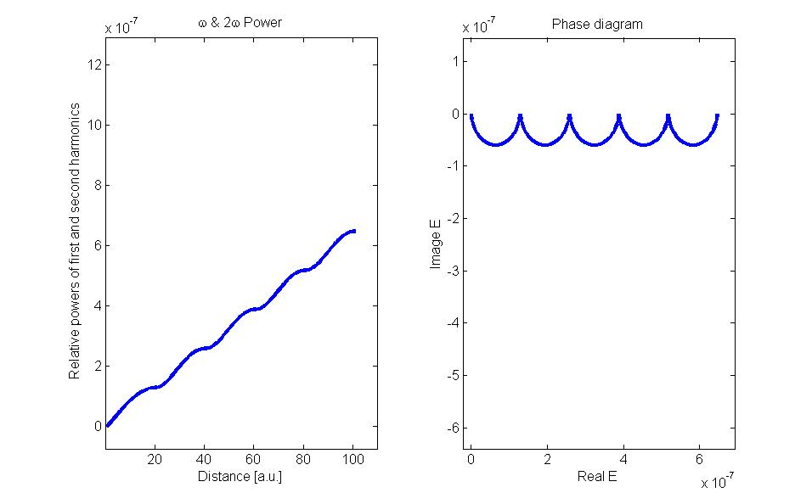
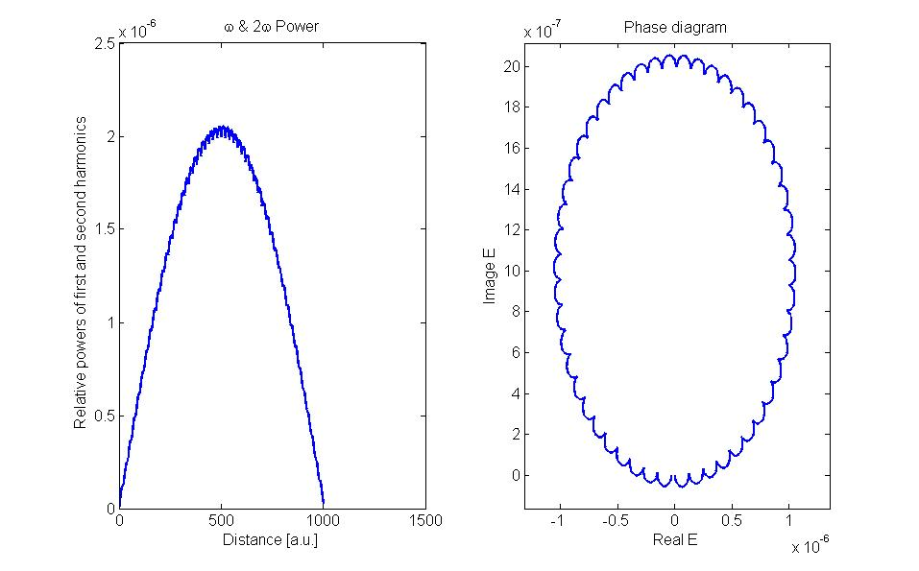
Векторные диаграммы (РДС-кристаллы)
Ldom=Lcoh
Ldom>Lcoh
НТО «ИРЭ-Полюс» <number>

Slide 18
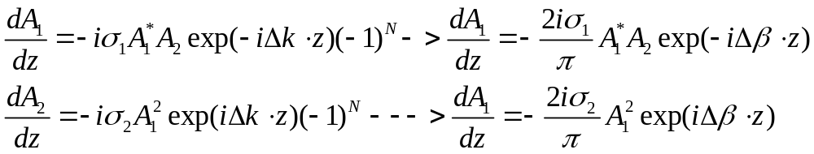
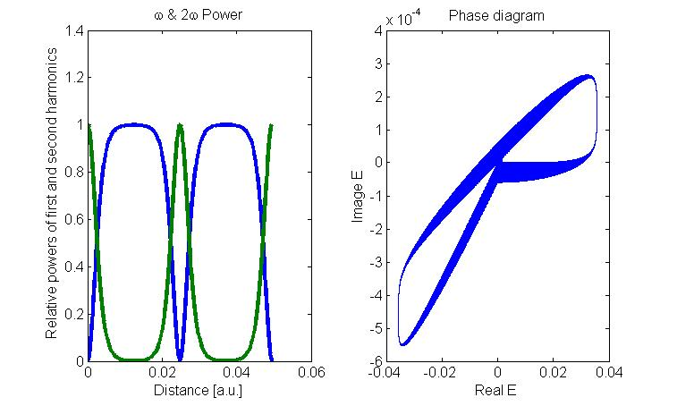
Фазовые диаграммы (РДС-кристаллы)
Ldom=Lcoh
Невозможно
реализовать
точный
синхронизм,
если длина
доменов одинакова
НТО «ИРЭ-Полюс» <number>

Slide 19
Дальнейшие направления
Литература
В.Г. Дмитриев, Л.В. Тарасов “Прикладная нелинейная оптика”, Москва, ФизМатЛит, 2004
Д.В. Сивухин, “Общий курс физики. Т.III. Электричество”, ФизМатЛит, Изд-во МФТИ, 2004
И.Р. Шен “Принципы нелинейной оптики”, Москва, Наука 1989
Г.Г. Гурзадян, В.Г. Дмитриев, Д.Н. Никогосян “Нелинейно-оптические кристаллы. Свойства и применения в квантовой электронике”, Москва, Радио и связь, 1991
НТО «ИРЭ-Полюс» <number>

